Slide 1
Equipo 5: María del Carmen Gutiérrez-Administración Javier López-Filosofía
Título del proyecto: Revitalización de una ética laboral
Proyecto para el ciclo escolar 2018-2019
Inicio: Febrero 2019, término Marzo 2019

Slide 2
Índice
Producto 1.- C.A.I.A.C Conclusiones Generales
Producto 2.- Proyecto interdisciplinario
Producto 3: Fotografías de la Sesión
Gráfica
Producto 4: Preguntas esenciales
Producto 5: Proceso de indagación
Producto 6: A.M.E. General
Producto 7: E.I.P. Resumen
Producto 8: Proyecto
Producto 9: Fotografías

Slide 3
1. C.A.I.A.C Conclusiones Generales

Slide 6
2. Proyecto interdisciplinario: La revitalización de una ética laboral
Materias: Filosofía y Administración
Aprendizajes: comprender y conocer la problemática del sistema neoliberal actual para decidir y aplicar, reflexivamente, una postura propia empresarial.

Slide 7
Primer semestre:
Definición de neoliberalismo financiero
Sociedad disciplinaria desde los aportes de Michael Foucault.
Sociedad de rendimiento desde los aportes de Byung-Chul Han
Segundo semestre:
Teorías clásicas v.s teorías humanísticas en Administración
Postura y filosofía empresarial

Slide 8
3. Fotografías de la Sesión

Slide 12
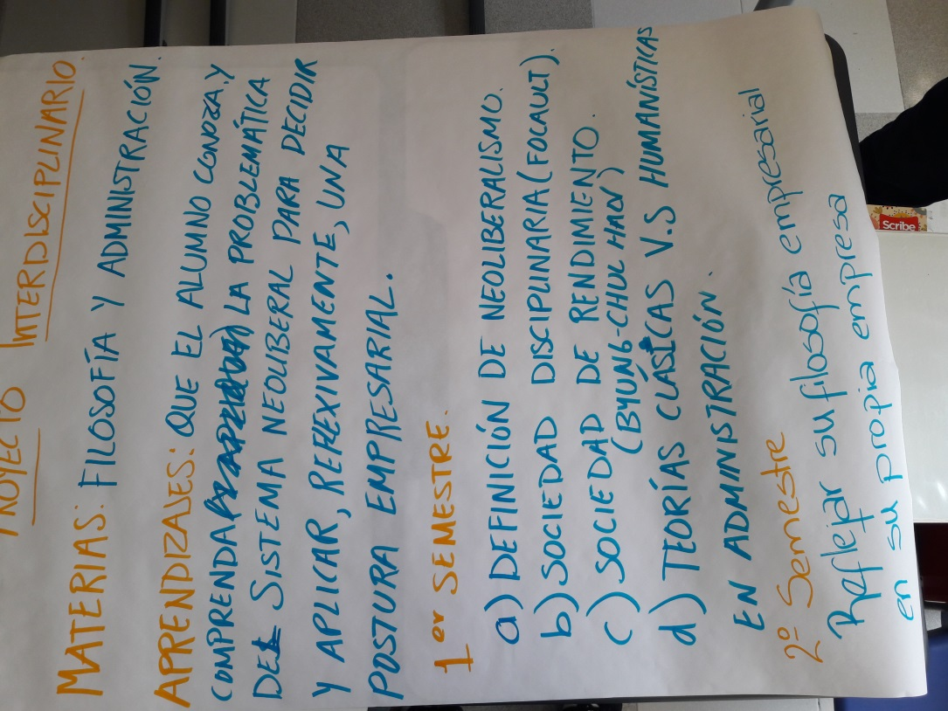
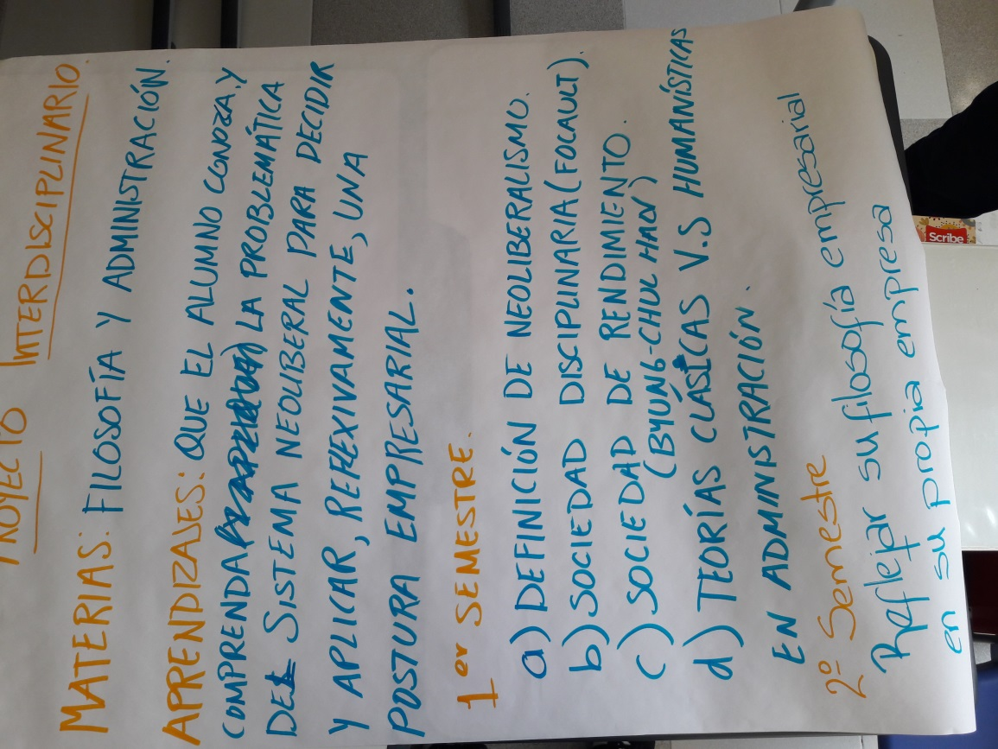
Gráfica

Slide 13
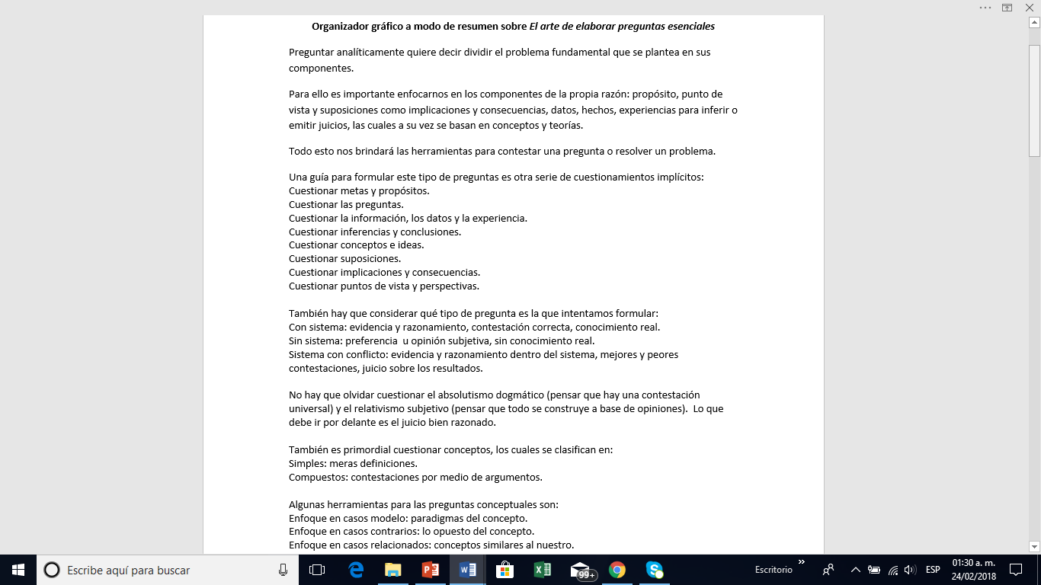
PRODUCTO 4: Organizador gráfico a modo de resumen sobre El arte de elaborar preguntas esenciales

Slide 14
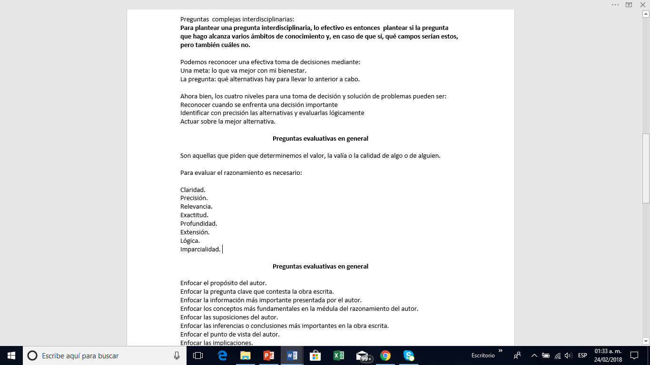

Slide 15
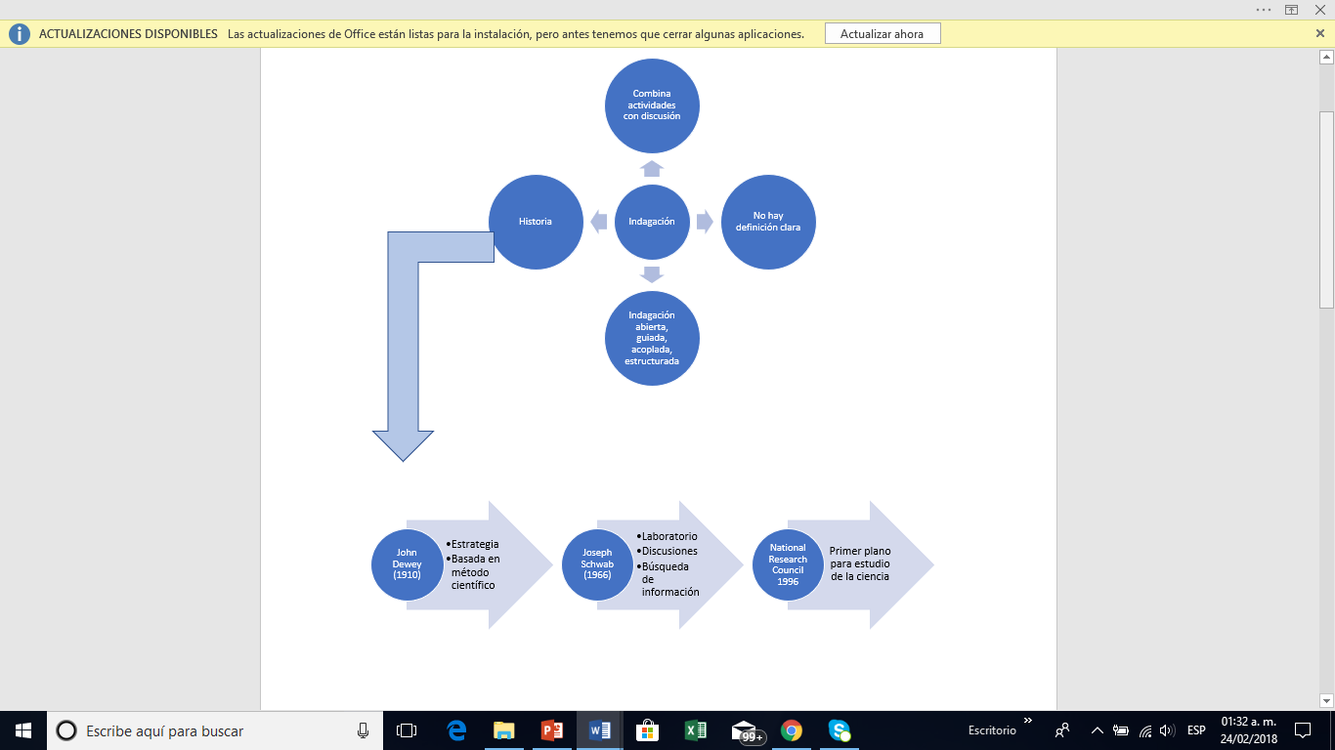
Producto 5: Proceso de indagación

Slide 17
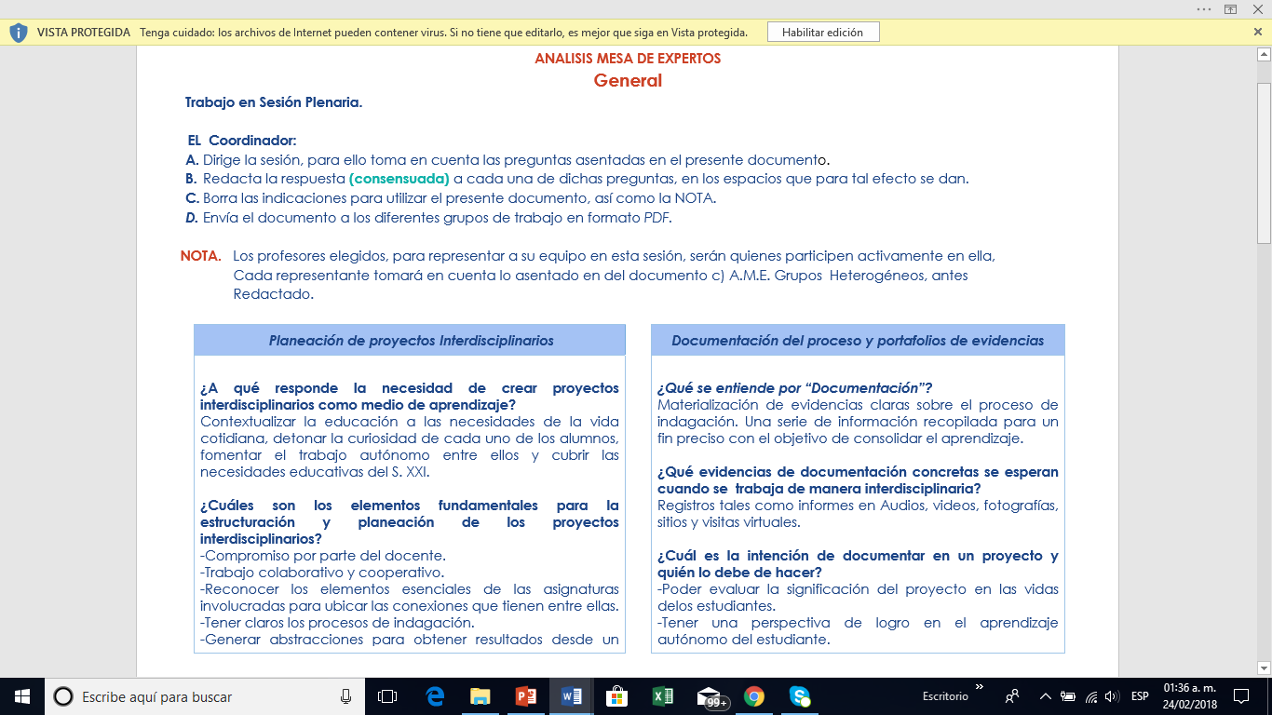
Producto 6: A.M.E. General

Slide 18
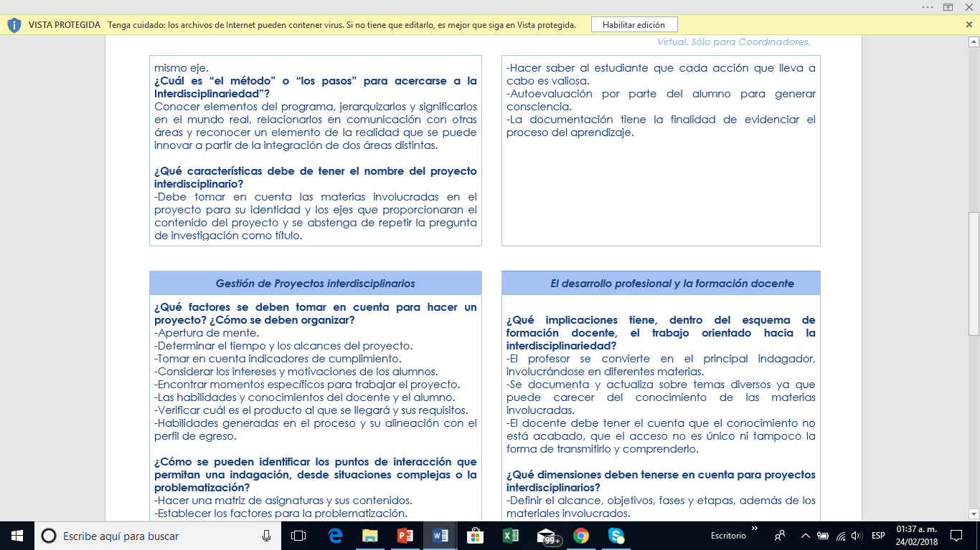

Slide 19
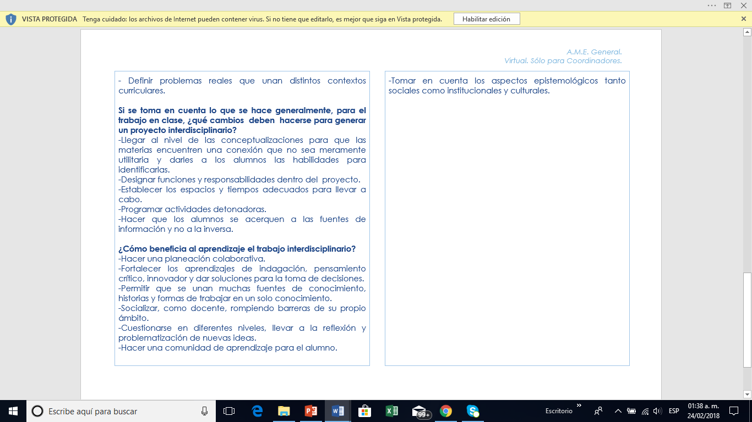

Slide 20
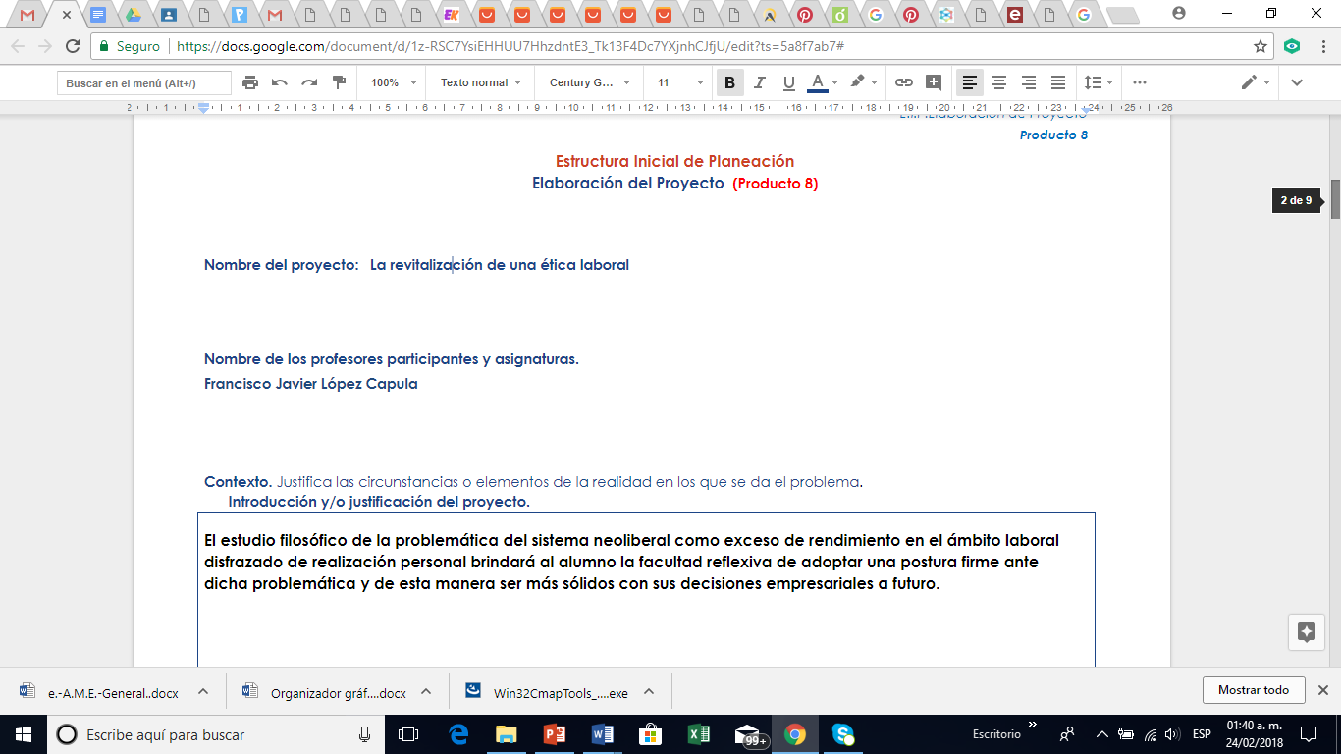
Producto 8: Proyecto

Slide 21
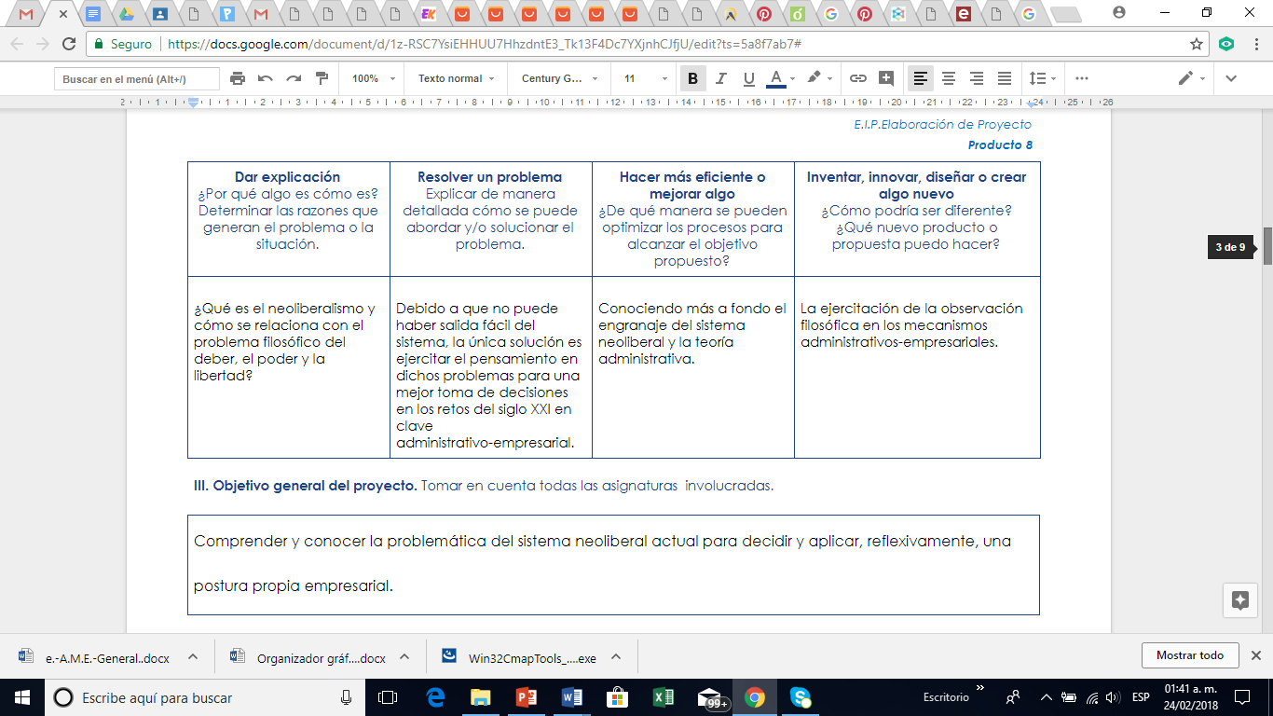

Slide 22
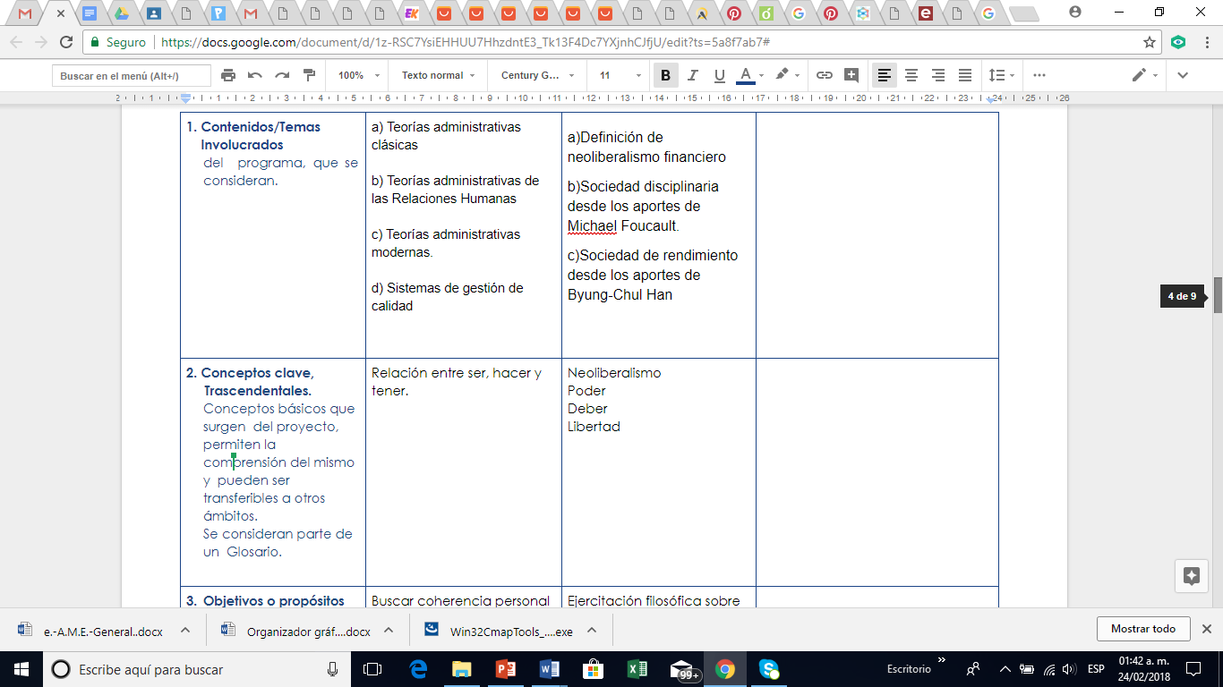

Slide 23
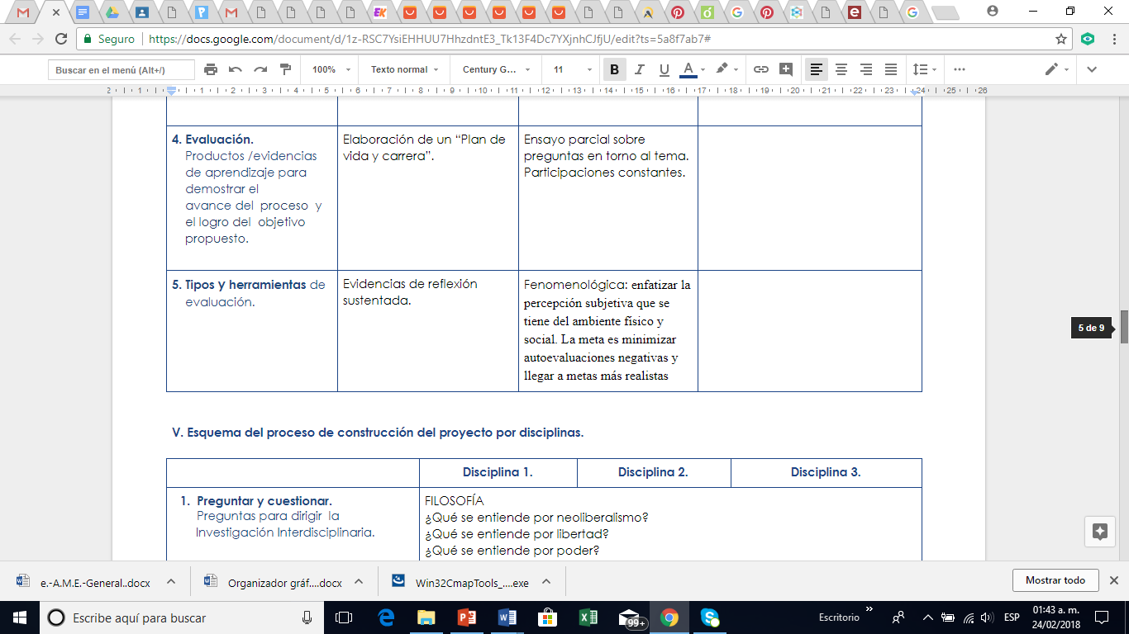

Slide 24
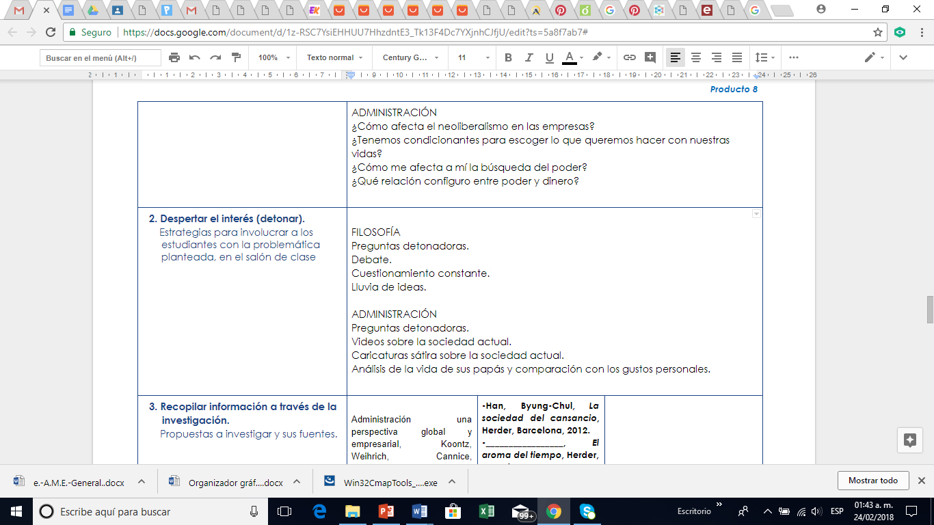

Slide 25
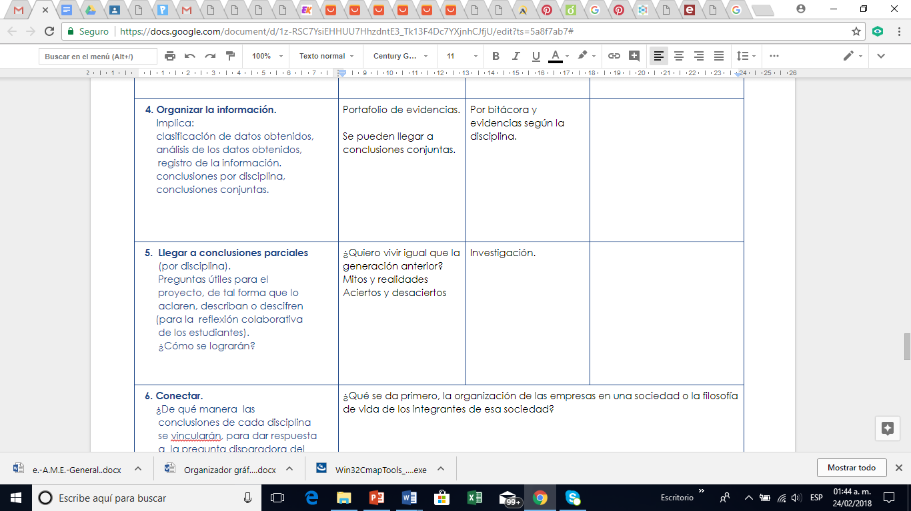

Slide 26
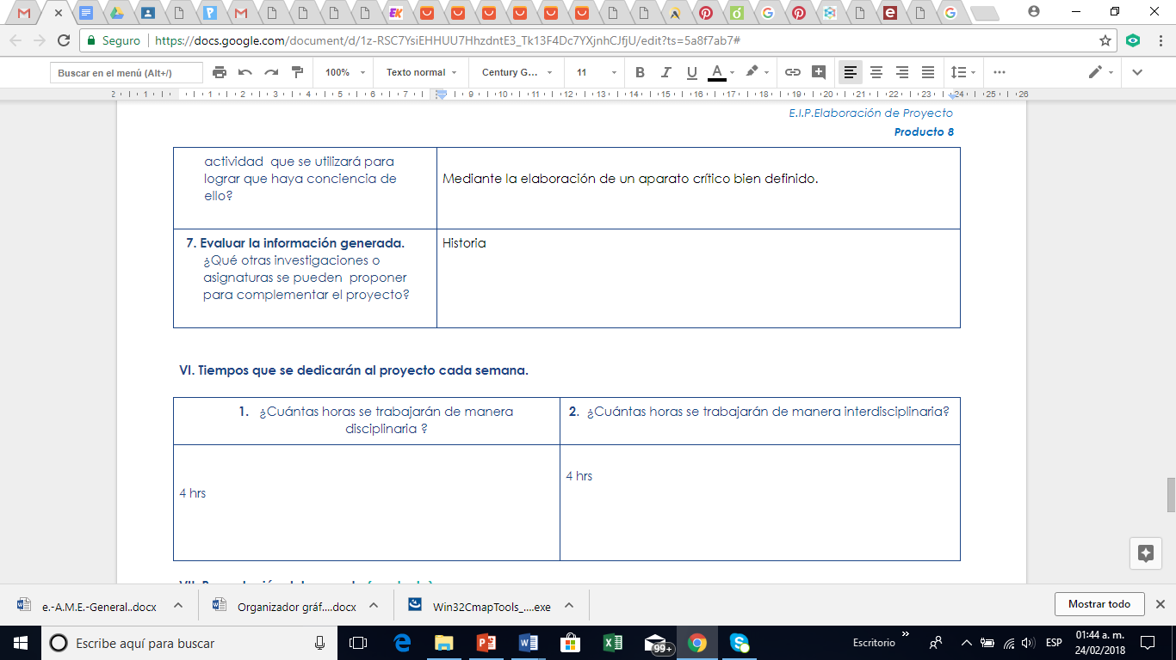

Slide 27
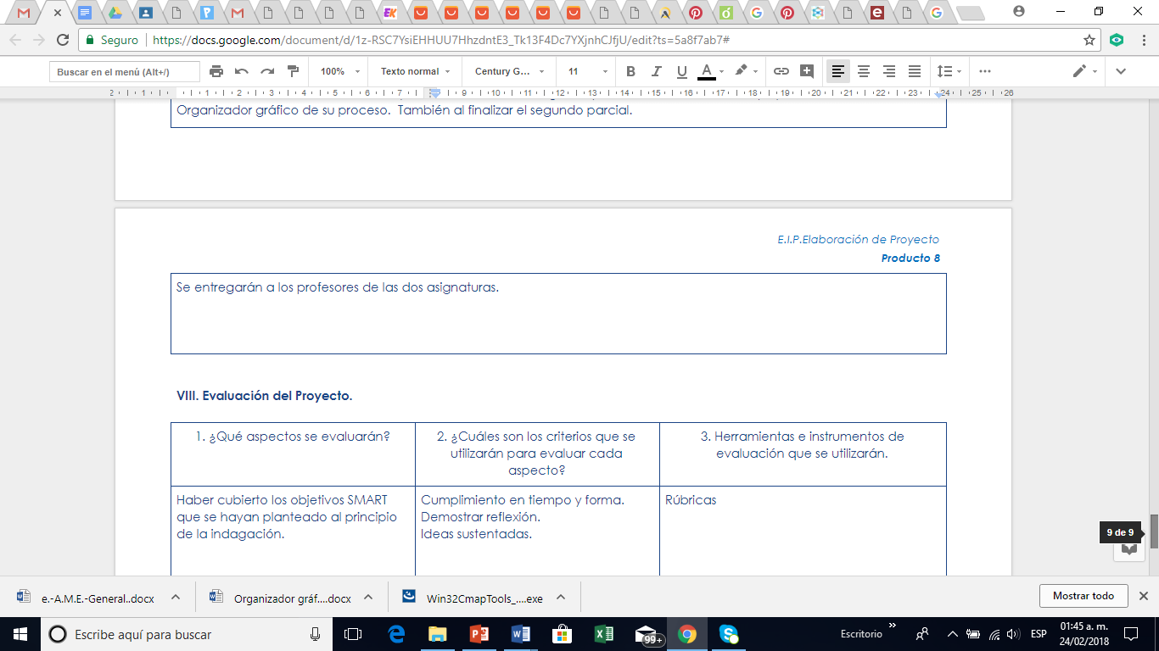

Slide 28
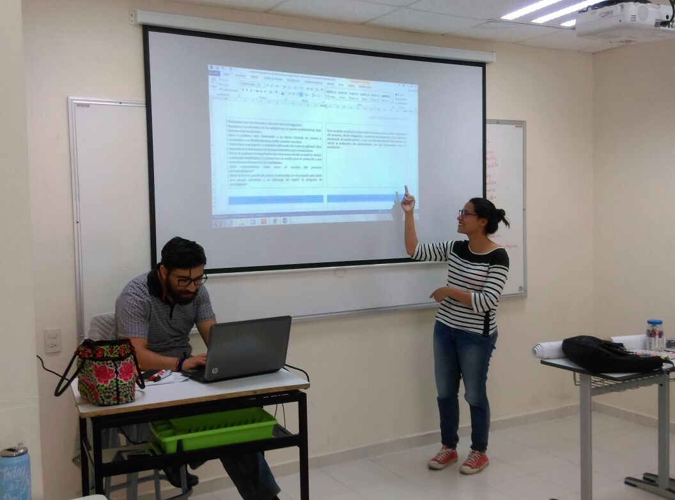
f. Fotografías de la Sesión

Slide 29
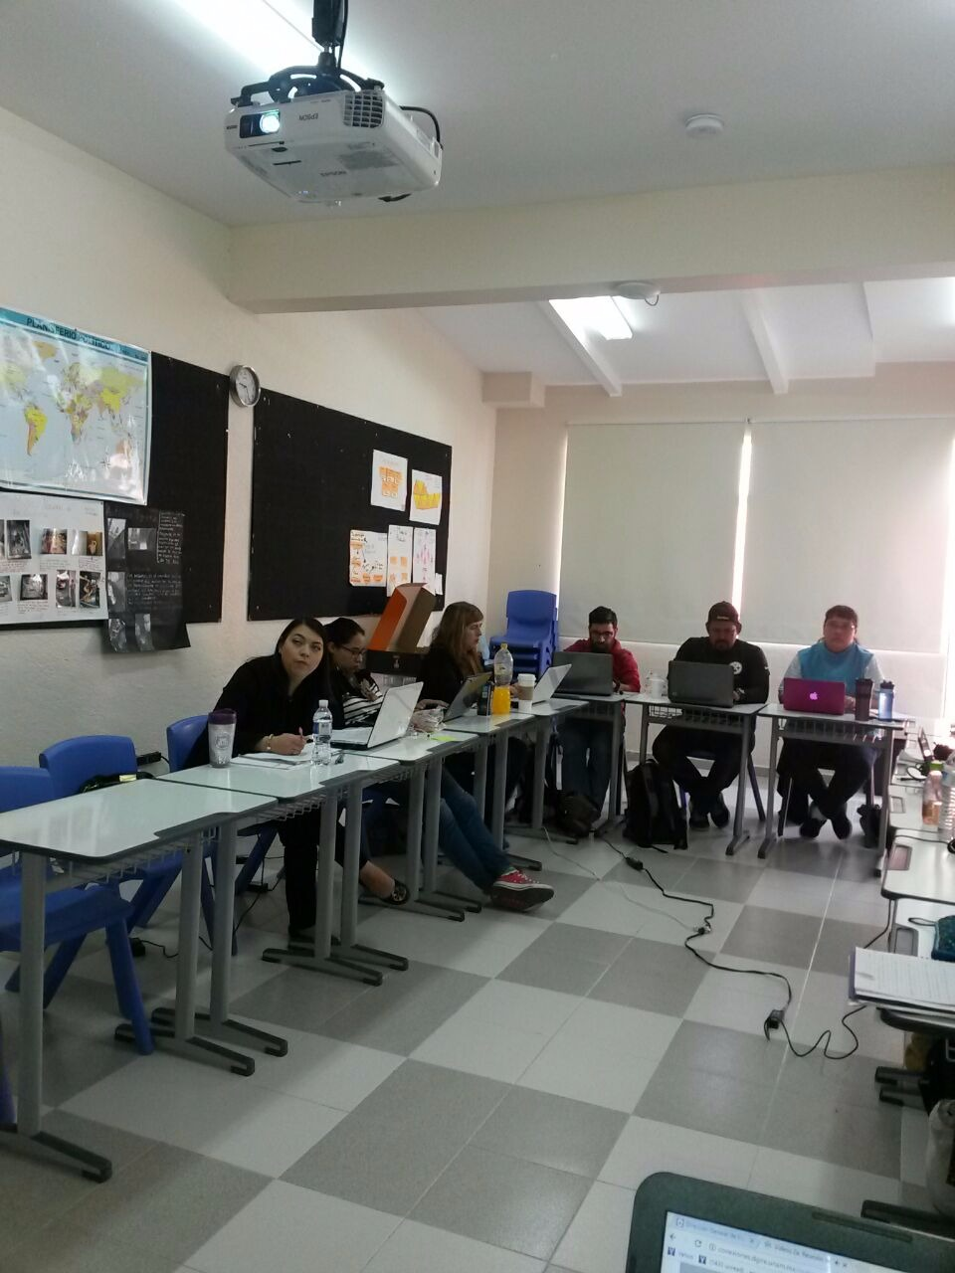

Slide 30
